Slide 1

学习、学习再学习
Git与JetPack学习
Git and JetPack
智慧交通学院、物联网应用技术专业：马兆丰

Slide 2
1
Git
课程
内容
2
系统开发平台安装
3
Python程序设计基础
4
神经网络与深度学习
CONTENTS
5
TensorFlow与Keras框架

Slide 3
PART ONE
Git

Slide 4
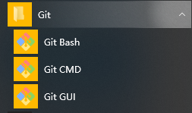
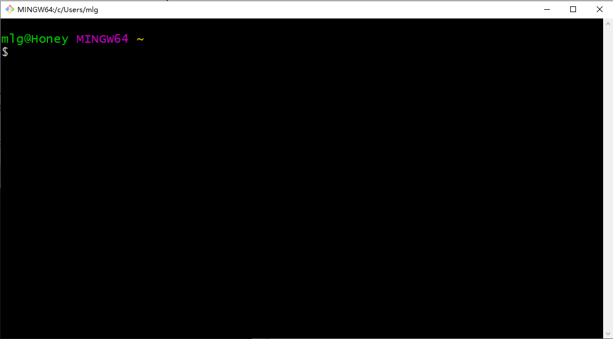
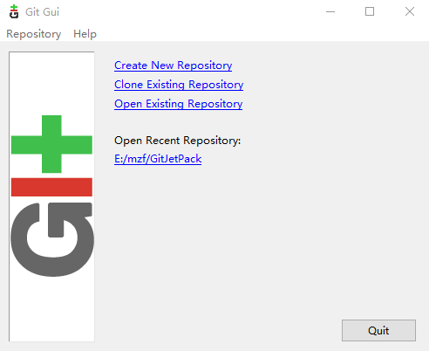
Git
About Git
安装Git for windows
略。详见：https://www.cnblogs.com/xueweisuoyong/archive/2019/11/22/11914045.html
安装后的效果
Bash（推荐使用）
GUI

Slide 5
Git command（1）
About Git command
git init————初始化本地仓库，需要在目录内执行
git add 文件名————将文件加入暂驻区
git commit -m "描述文字“————将文件提交给工作区
git log————显示log文件，可以查看每个文件的修改过程等重要信息
git reset --hard HEAD^————回滚命令，其中：HEAD后面的^个数表示回滚到前几次
git reset --hard ca2da————表示回滚到“提交码”为开头是ca2da的地方
git reflog————用于查看每次命令结果（在查找以往用log看到的“提交码”。因为，可能由于回滚，现在看不到这个“提交码”了，但是，又要回到这个“提交码”处）
在Git Bash中使用的命令

Slide 6
Git command（2）
About Git command
git diff HEAD -- 文件名————用于查看工作区与版本库中文件的区别
git checkout -- 文件名————用于将工作区中的所有修改撤销
git reset HEAD 文件名————可以将暂存区中的文件回退到工作区
git remote add origin https://github.com/jeff-mzf/JetPackLearning.git————将远程的github绑定到本地库中
git remote rm origin————将绑定的远程库（github）从本地库中解除绑定
git remote –v————显示本地库所绑定的github库情况
git push -u origin master————将本地库中的内容推送到远程库中

Slide 7
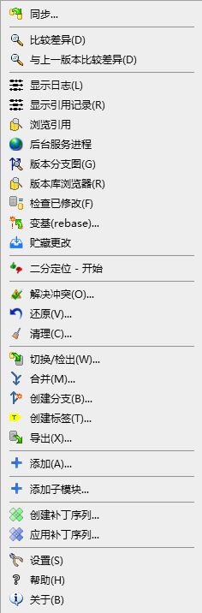
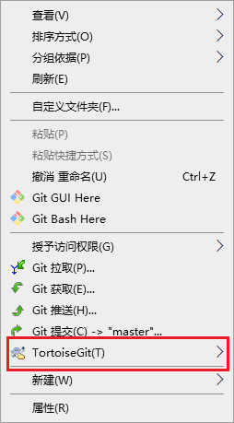
TortoiseGit
About TortoiseGit
TortoiseGit
是一个可视化的操作界面（使用右键弹出菜单）

Slide 8
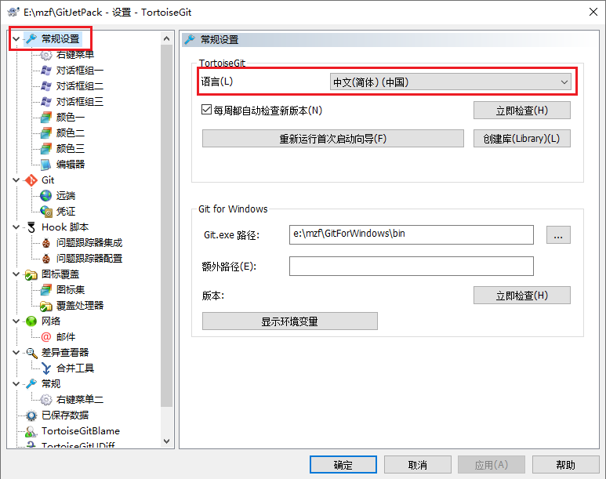
TortoiseGit汉化界面设置
右键\TortoiseGit\Setting

Slide 9
人工智能概念部分结束
THANKS FOR WATCHING

Slide 10
请在此处添加标题
Design & Creativity Space Studio
1
2
3
RULE
RULE
RULE
TEAM IS OUR ALL
ALL NEED INCOME
CATCH CHANCE
严谨的逻辑思维、创意的图示化表达，带来精美、创意、动感、形象、时尚的全新PPT体验。
严谨的逻辑思维、创意的图示化表达，带来精美、创意、动感、形象、时尚的全新PPT体验。
严谨的逻辑思维、创意的图示化表达，带来精美、创意、动感、形象、时尚的全新PPT体验。

Slide 12
请在此处添加标题
Design & Creativity Space Studio
请添加标题
专注于专业精致的PPT设计与制作，为您提供全方位的演示服务。
请添加标题
专注于专业精致的PPT设计与制作，为您提供全方位的演示服务。
请添加标题
专注于专业精致的PPT设计与制作，为您提供全方位的演示服务。

Slide 13
请在此处添加标题
Design & Creativity Space Studio
严谨的逻辑思维、创意的图示化表达，精美、创意、动感、形象、时尚的全新PPT体验。
知乎
严谨的逻辑思维、创意的图示化表达，精美、创意、动感、形象、时尚的全新PPT体验。
严谨的逻辑思维、创意的图示化表达，精美、创意、动感、形象、时尚的全新PPT体验。
严谨的逻辑思维、创意的图示化表达，精美、创意、动感、形象、时尚的全新PPT体验。
严谨的逻辑思维、创意的图示化表达，精美、创意、动感、形象、时尚的全新PPT体验。
SOCIAL
MEDIA
严谨的逻辑思维、创意的图示化表达，精美、创意、动感、形象、时尚的全新PPT体验。
严谨的逻辑思维、创意的图示化表达，精美、创意、动感、形象、时尚的全新PPT体验。
微信
QQ
严谨的逻辑思维、创意的图示化表达，精美、创意、动感、形象、时尚的全新PPT体验。
领英
微博
严谨的逻辑思维、创意的图示化表达，精美、创意、动感、形象、时尚的全新PPT体验。
严谨的逻辑思维、创意的图示化表达，精美、创意、动感、形象、时尚的全新PPT体验。

Slide 14
PART TWO
请在此处添加标题

Slide 15
请在此处添加标题
Design & Creativity Space Studio
请在此添加标题
专业精致的PPT设计与制作，拥有优秀的专业设计团队，严谨的逻辑思维、创意的图示化表达，带来精美、创意、动感、形象、时尚的全新PPT体验。
High Quality
Awesome Charts
Support
Work team
80%
100%
Intelligence
40%
60%
20%

Slide 16
请在此处添加标题
Design & Creativity Space Studio
添加文字
添加文字
添加文字
添加文字
24%
41%
43%
54%
专业精致的PPT设计与制作，为您提供全方位的演示服务。
专业精致的PPT设计与制作，为您提供全方位的演示服务。
专业精致的PPT设计与制作，为您提供全方位的演示服务。
专业精致的PPT设计与制作，为您提供全方位的演示服务。

Slide 17

请在此处添加标题
Design & Creativity Space Studio
Design & Creativity
专业精致的PPT设计与制作，为您提供全方位的演示服务。我们拥有优秀的专业设计团队，严谨的逻辑思维、创意的图示化表达，带来精美、创意、动感、形象、时尚的全新PPT体验。

Slide 18
请在此处添加标题
Design & Creativity Space Studio
请添加标题
请添加标题
严谨的逻辑思维、创意的图示化表达，带来精美、创意、动感、形象、时尚的全新PPT体验。
严谨的逻辑思维、创意的图示化表达，带来精美、创意、动感、形象、时尚的全新PPT体验。
Business
Creative Idea
Sales Target
Launch
Desktop Application
Social Media
请添加标题
请添加标题
严谨的逻辑思维、创意的图示化表达，带来精美、创意、动感、形象、时尚的全新PPT体验。
严谨的逻辑思维、创意的图示化表达，带来精美、创意、动感、形象、时尚的全新PPT体验。

Slide 19
PART THREE
请在此处添加标题

Slide 20


请在此处添加标题
Design & Creativity Space Studio
DESIGN &
CREATIVITY
我们拥有优秀的专业设计团队，严谨的逻辑思维、创意的图示化表达，带来精美、创意、动感、形象、时尚的全新PPT体验。
PPT模板
PPT图表
PPT作品
PPT定制

Slide 21

请在此处添加标题
Design & Creativity Space Studio
TOP LEVEL
严谨的逻辑思维、创意的图示化表达，带来精美、创意、动感、形象、时尚的全新PPT体验。
MIDDLE LEVEL
严谨的逻辑思维、创意的图示化表达，带来精美、创意、动感、形象、时尚的全新PPT体验。
BOTTOM LEVEL
严谨的逻辑思维、创意的图示化表达，带来精美、创意、动感、形象、时尚的全新PPT体验。

Slide 22
请在此处添加标题
Design & Creativity Space Studio
请添加标题
请添加标题
请添加标题
请添加标题
专业精致的PPT设计与制作，为您提供全方位的演示服务。
专业精致的PPT设计与制作，为您提供全方位的演示服务。
专业精致的PPT设计与制作，为您提供全方位的演示服务。
专业精致的PPT设计与制作，为您提供全方位的演示服务。
请添加标题
请添加标题
请添加标题
请添加标题
专业精致的PPT设计与制作，为您提供全方位的演示服务。
专业精致的PPT设计与制作，为您提供全方位的演示服务。
专业精致的PPT设计与制作，为您提供全方位的演示服务。
专业精致的PPT设计与制作，为您提供全方位的演示服务。

Slide 23
请在此处添加标题
Design & Creativity Space Studio
Design & Creativity
拥有优秀的专业设计团队，严谨的逻辑思维、创意的图示化表达，带来精美、创意、动感、形象、时尚的全新PPT体验。
BLOCK 1
请添加标题
请添加标题
专业精致的PPT设计与制作，为您提供全方位的演示服务。
专业精致的PPT设计与制作，为您提供全方位的演示服务。
BLOCK 2
BLOCK 3
BLOCK 4
请添加标题
请添加标题
专业精致的PPT设计与制作，为您提供全方位的演示服务。
专业精致的PPT设计与制作，为您提供全方位的演示服务。

Slide 24

请在此处添加标题
Design & Creativity Space Studio
请添加标题 #1
65%
请添加标题 #2
75%
请添加标题 #3
50%
请添加标题 #4
85%
D意空间专注于专业精致的PPT设计与制作，为您提供全方位的演示服务。我们拥有优秀的专业设计团队，严谨的逻辑思维、创意的图示化表达，带来精美、创意、动感、形象、时尚的全新PPT体验。

Slide 25
PART FOUR
请在此处添加标题

Slide 26

请在此处添加标题
Design & Creativity Space Studio
请添加标题
严谨的逻辑思维、创意的图示化表达，带来精美、创意、动感、形象、时尚的全新PPT体验。
请添加标题
严谨的逻辑思维、创意的图示化表达，带来精美、创意、动感、形象、时尚的全新PPT体验。
D意空间专注于专业精致的PPT设计与制作，为您提供全方位的演示服务。我们拥有优秀的专业设计团队，严谨的逻辑思维、创意的图示化表达，带来精美、创意、动感、形象、时尚的全新PPT体验。

Slide 27
请在此处添加标题
Design & Creativity Space Studio
19.5 K
D意空间
17.2 K
专业精致的PPT设计与制作，为您提供全方位的演示服务。拥有优秀的专业设计团队，严谨的逻辑思维、创意的图示化表达，带来精美、创意、动感、形象、时尚的全新PPT体验。
9.2 K
7.7 K
Creative
Message
Management
Marketing
专注于专业精致的PPT设计与制作，为您提供全方位的演示服务，带来精美、创意、动感、形象、时尚的全新PPT体验。

Slide 28




请在此处添加标题
Design & Creativity Space Studio
我们拥有优秀的专业设计团队，严谨的逻辑思维、创意的图示化表达，带来精美、创意、动感、形象、时尚的全新PPT体验。
请添加标题
请添加标题
专注于专业精致的PPT设计与制作，为您提供全方位的演示服务。
专注于专业精致的PPT设计与制作，为您提供全方位的演示服务。
请添加标题
请添加标题
专注于专业精致的PPT设计与制作，为您提供全方位的演示服务。
专注于专业精致的PPT设计与制作，为您提供全方位的演示服务。
请添加标题
请添加标题
专注于专业精致的PPT设计与制作，为您提供全方位的演示服务。
专注于专业精致的PPT设计与制作，为您提供全方位的演示服务。

Slide 29
请在此处添加标题
Design & Creativity Space Studio
01
请添加标题
严谨的逻辑思维、创意的图示化表达，精美、创意、动感、形象、时尚的全新PPT体验。
专注于专业精致的PPT设计与制作
我们拥有优秀的专业设计团队
严谨的逻辑思维、创意的图示化表达
精美、创意、动感、形象的全新PPT体验
02
请添加标题
严谨的逻辑思维、创意的图示化表达，精美、创意、动感、形象、时尚的全新PPT体验。
03
请添加标题
严谨的逻辑思维、创意的图示化表达，精美、创意、动感、形象、时尚的全新PPT体验。

Slide 30

请在此处添加标题
Design & Creativity Space Studio
请在此添加标题
专业精致的PPT设计与制作，优秀的专业设计团队，严谨的逻辑思维、创意的图示化表达，带来精美、创意、动感、形象、时尚的全新PPT体验。
Retina ready
1920x1080
27 Inch
请在此添加标题
专业精致的PPT设计与制作，优秀的专业设计团队，严谨的逻辑思维、创意的图示化表达，带来精美、创意、动感、形象、时尚的全新PPT体验。

Slide 31
谢谢观看
THANKS FOR WATCHING

